Slide 1
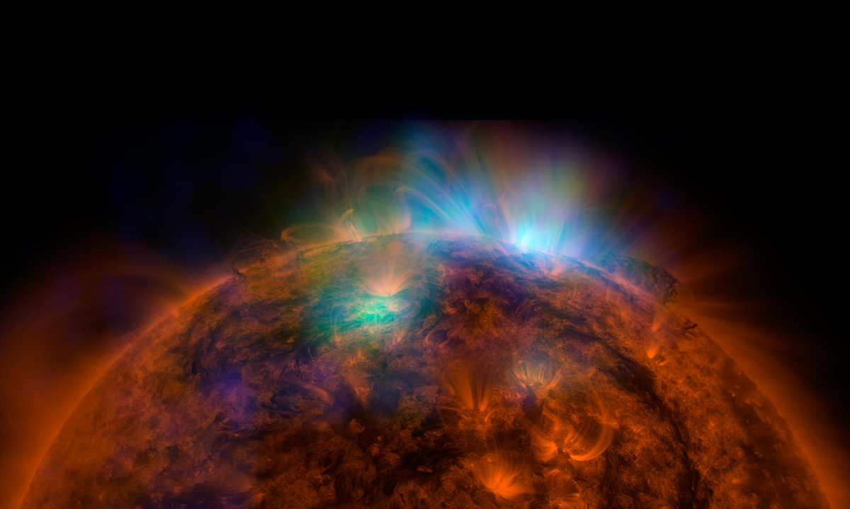
第二节 太阳对地球的影响
THE EFFECT OF THE SOLAR ON THE EARTH

Slide 2
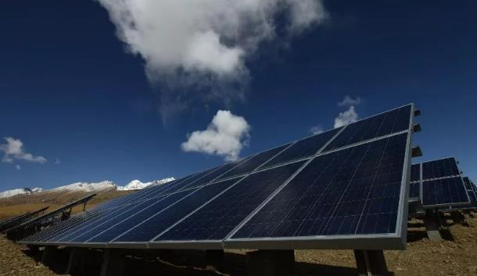
西藏冈底斯藏学院
太阳能光伏电站
西藏阿里地区的冈底斯藏学院，海拔高，自然环境恶劣，地理位置偏远，过去学校的电力供应一直比较紧张，每天最多只能供电三小时，学生们早晚读书受到了很大影响。
2015年，学校建成太阳能光伏电站，实现了24小时不间断供电。除了利用太阳能发电，你知道太阳对我们的生存环境，以及生产、生活还有哪些影响吗？

Slide 3
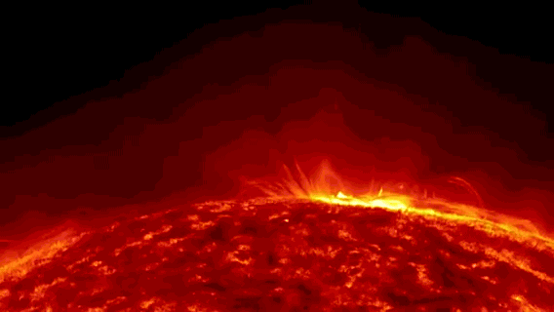
太阳概况
01
02
03
04
05
物质组成
炽热的气体
主要成分
氢、氦
表面温度
约6000K
太阳辐射
太阳源源不断地以电磁波的形式向宇宙空间放射能量的现象
能量来源
太阳内部的核聚变反应

Slide 4
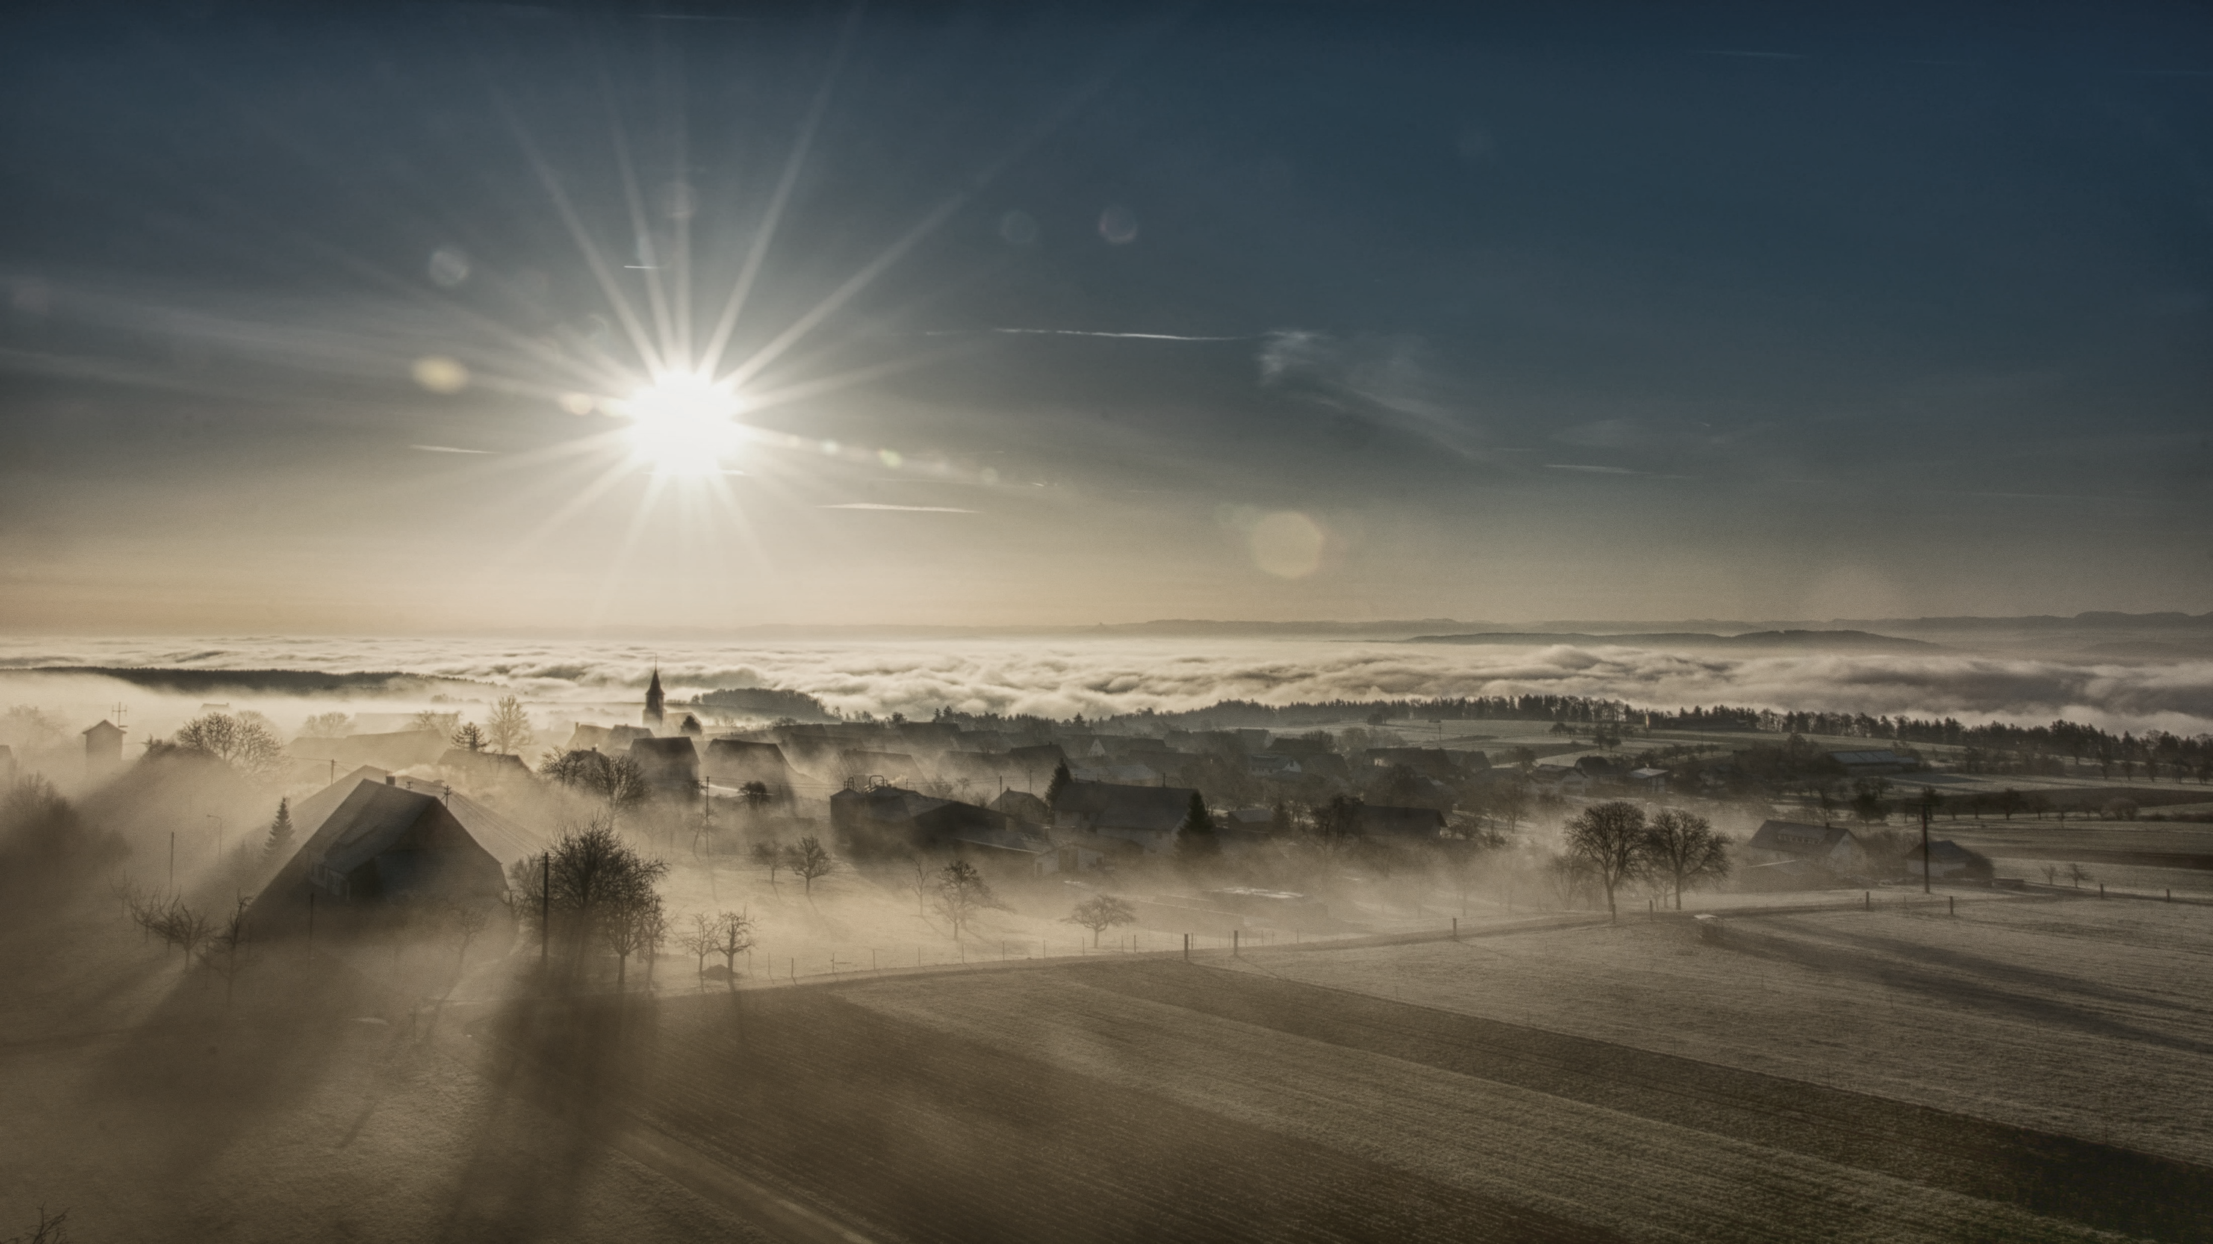
太阳辐射对地球和人类生产、生活的影响
为地球提供光、热资源
维持地表温度，是地球上的水、大气运动和生命活动的主要动力
为人类生产和生活活动提供能源，如煤、石油等

Slide 5
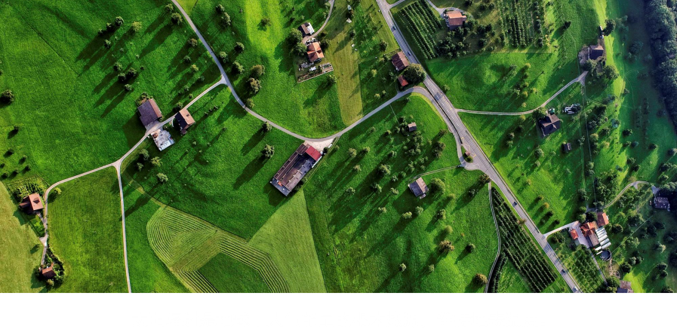
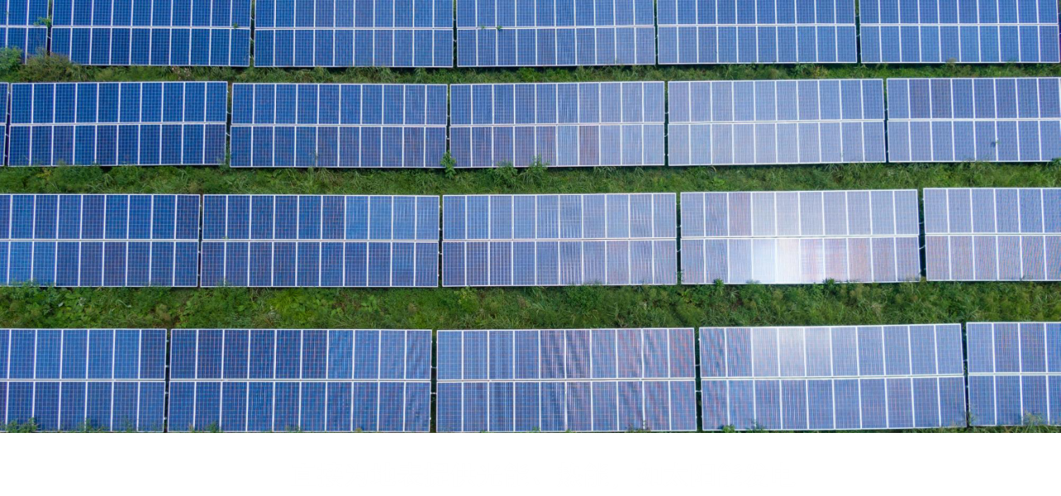
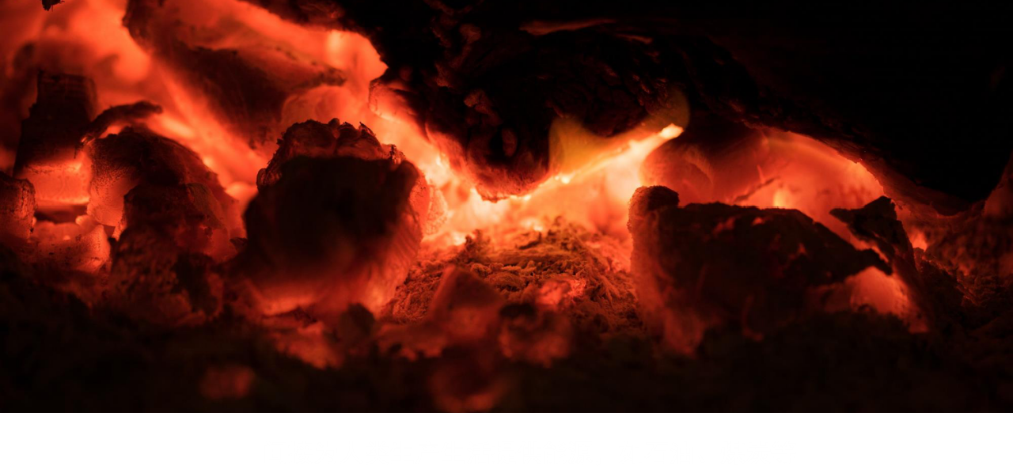
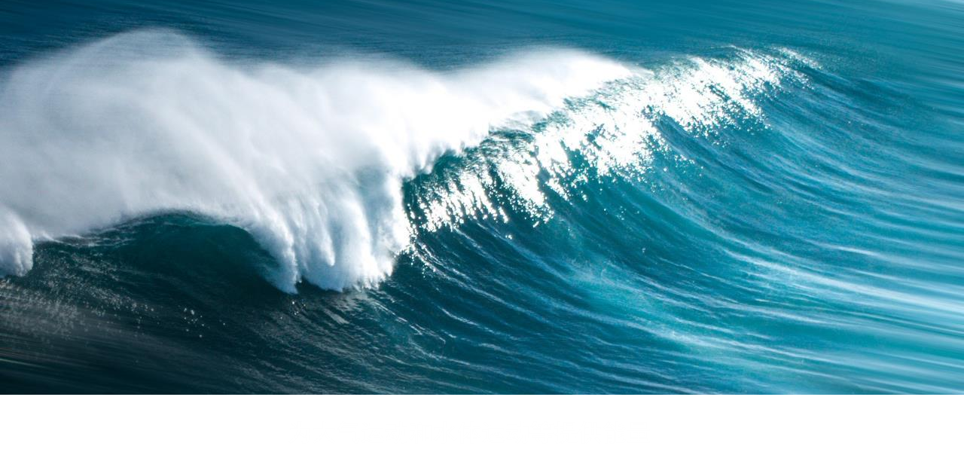


Slide 6

“太阳辐射有百利而无一害”这种看法是否正确？为什么？
不正确。
太阳辐射虽然对地球的影响具有巨大的正面影响，但也有一些负面作用，例如太阳辐射中过多的紫外线会危害地球生物等。

Slide 7

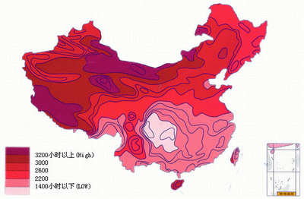
活动探究一
读图思考：我国哪些地区太阳辐射总量最多，哪些地区太阳辐射总量最少？并说明其原因。
青藏高原地区太阳辐射总量最大，四川盆地太阳辐射总量最小。
那么影响太阳辐射的因素有哪些呢？
中国太阳日照时数分布图

Slide 8
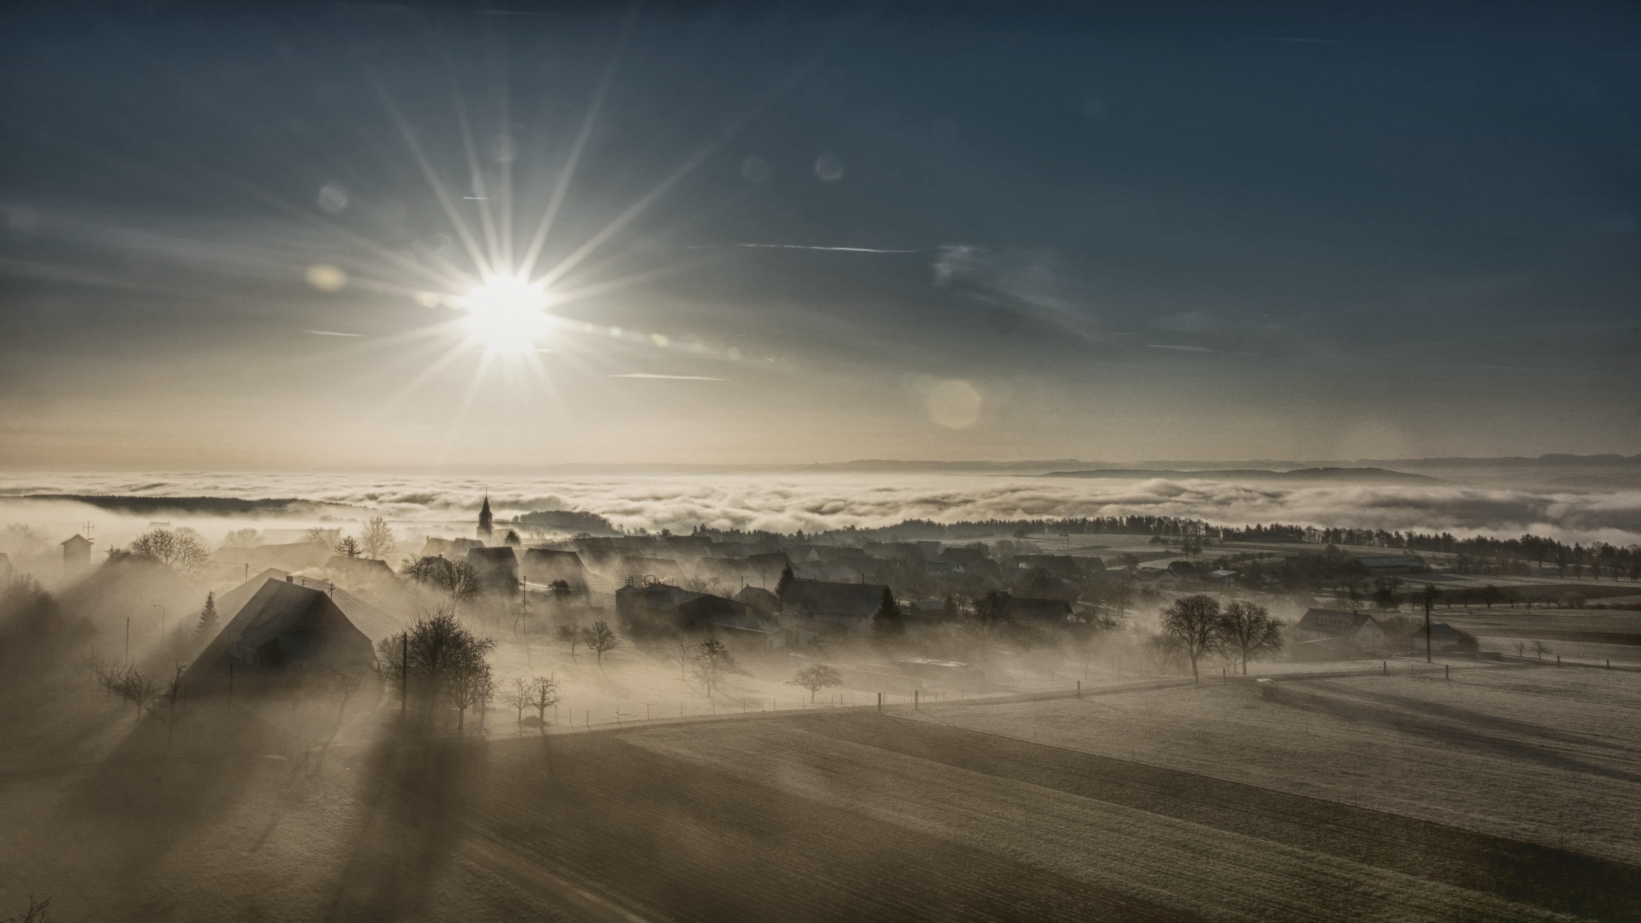
影响太阳辐射的因素
纬度因素
昼长因素
地势因素
天气状况
纬度越低，正午太阳高度越大，获得太阳辐射量越多。
白昼越长，日照时间越长，太阳辐射量越多。
地势越高，大气层越薄，透明度越高，日照时间越长，大气对太阳的削弱作用越弱，太阳辐射越强。
晴天云少，大气削弱作用弱，日照时数长，太阳辐射多；阴天相反。

Slide 9
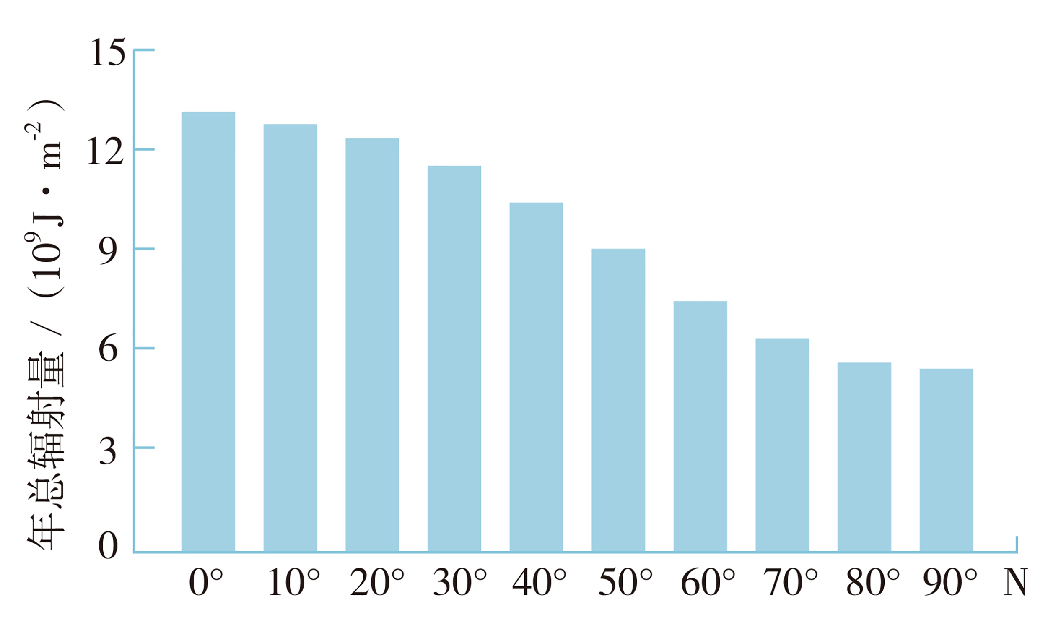
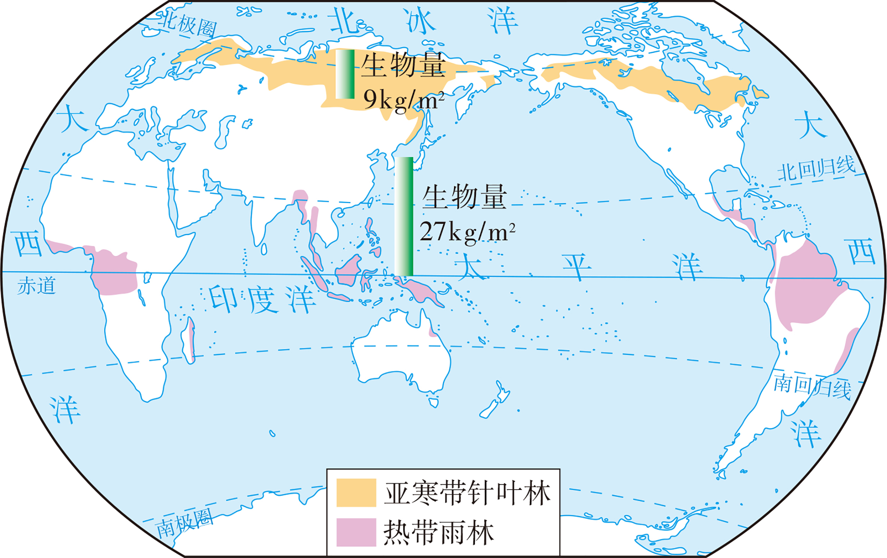
活动探究二
读图思考：生物量与大气上界太阳辐射的分布有什么联系？
生物量多少与太阳辐射呈正相关；低纬度地区太阳辐射强，生物量多；
高纬度地区太阳辐射弱，生物量少；

Slide 10
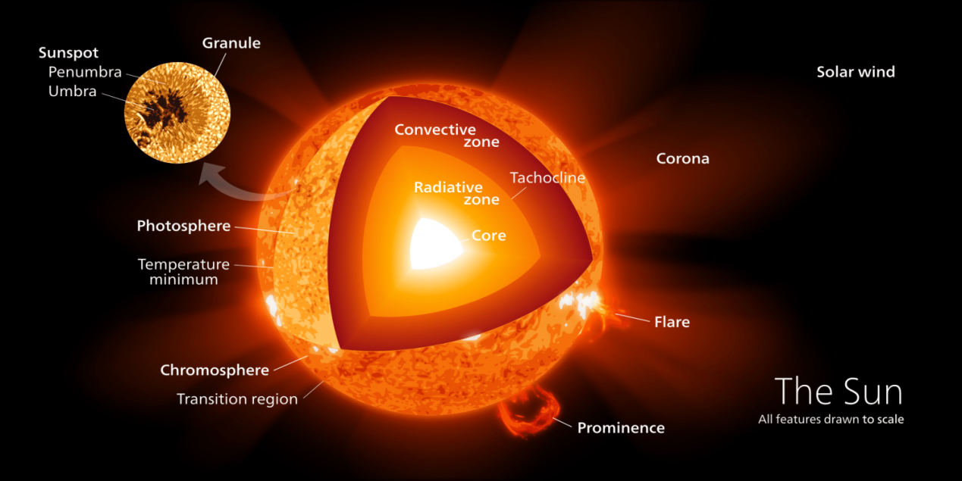
黑子
太阳风
日冕
光球层
日核
温度极小值
色球层
耀斑
日珥

Slide 11
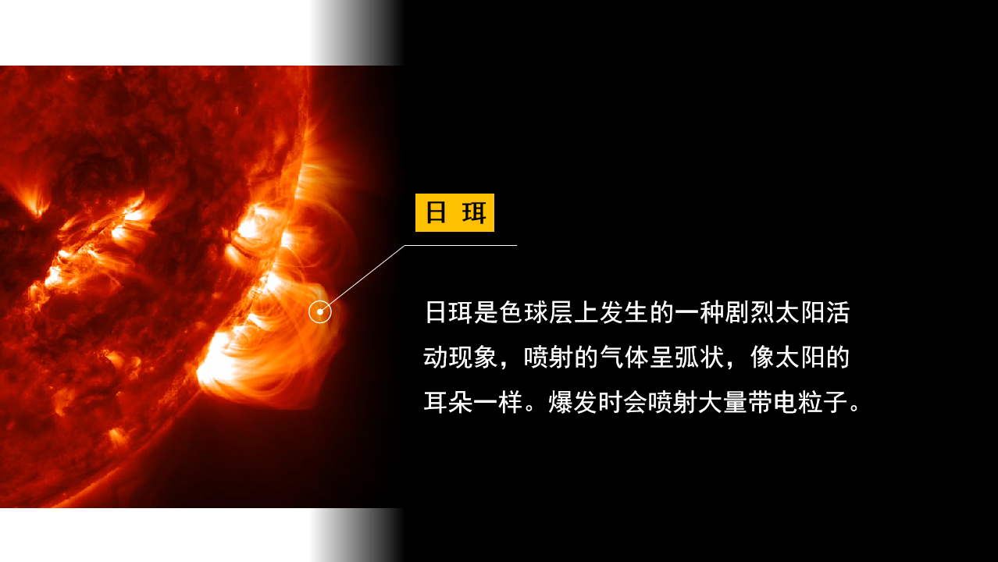
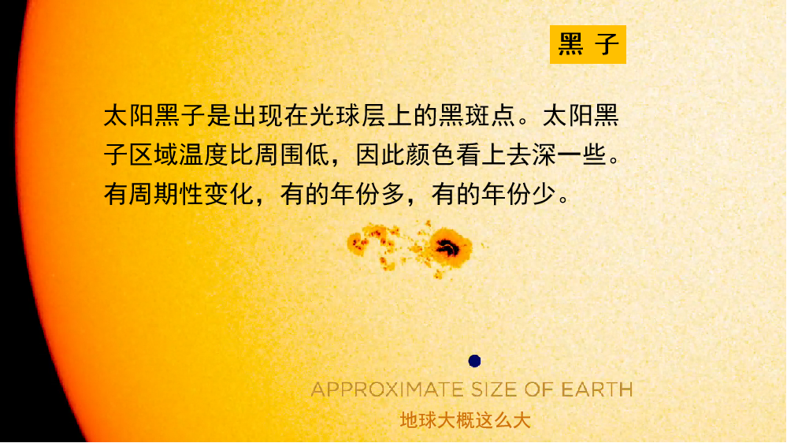
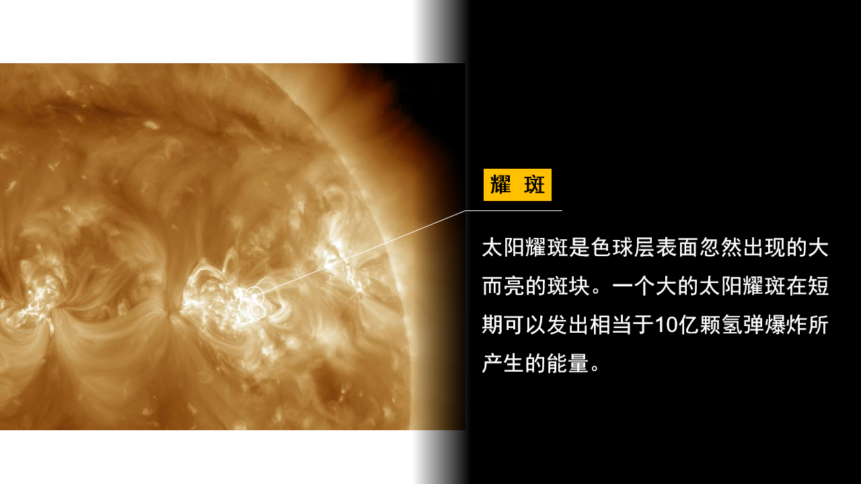
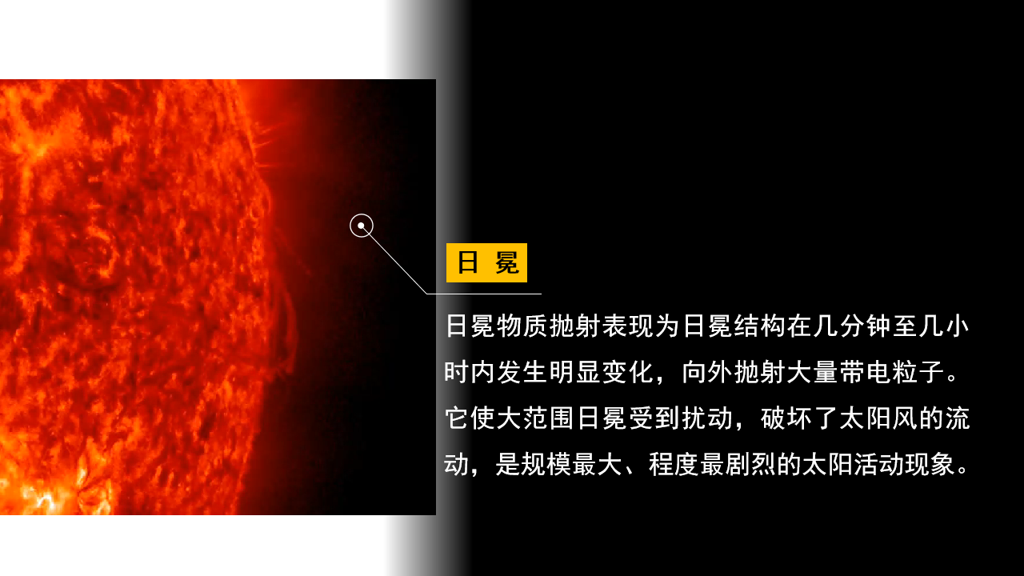
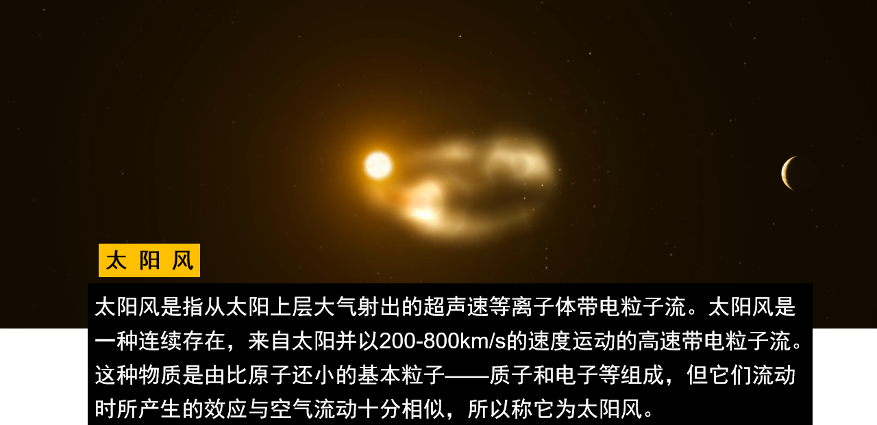

Slide 12

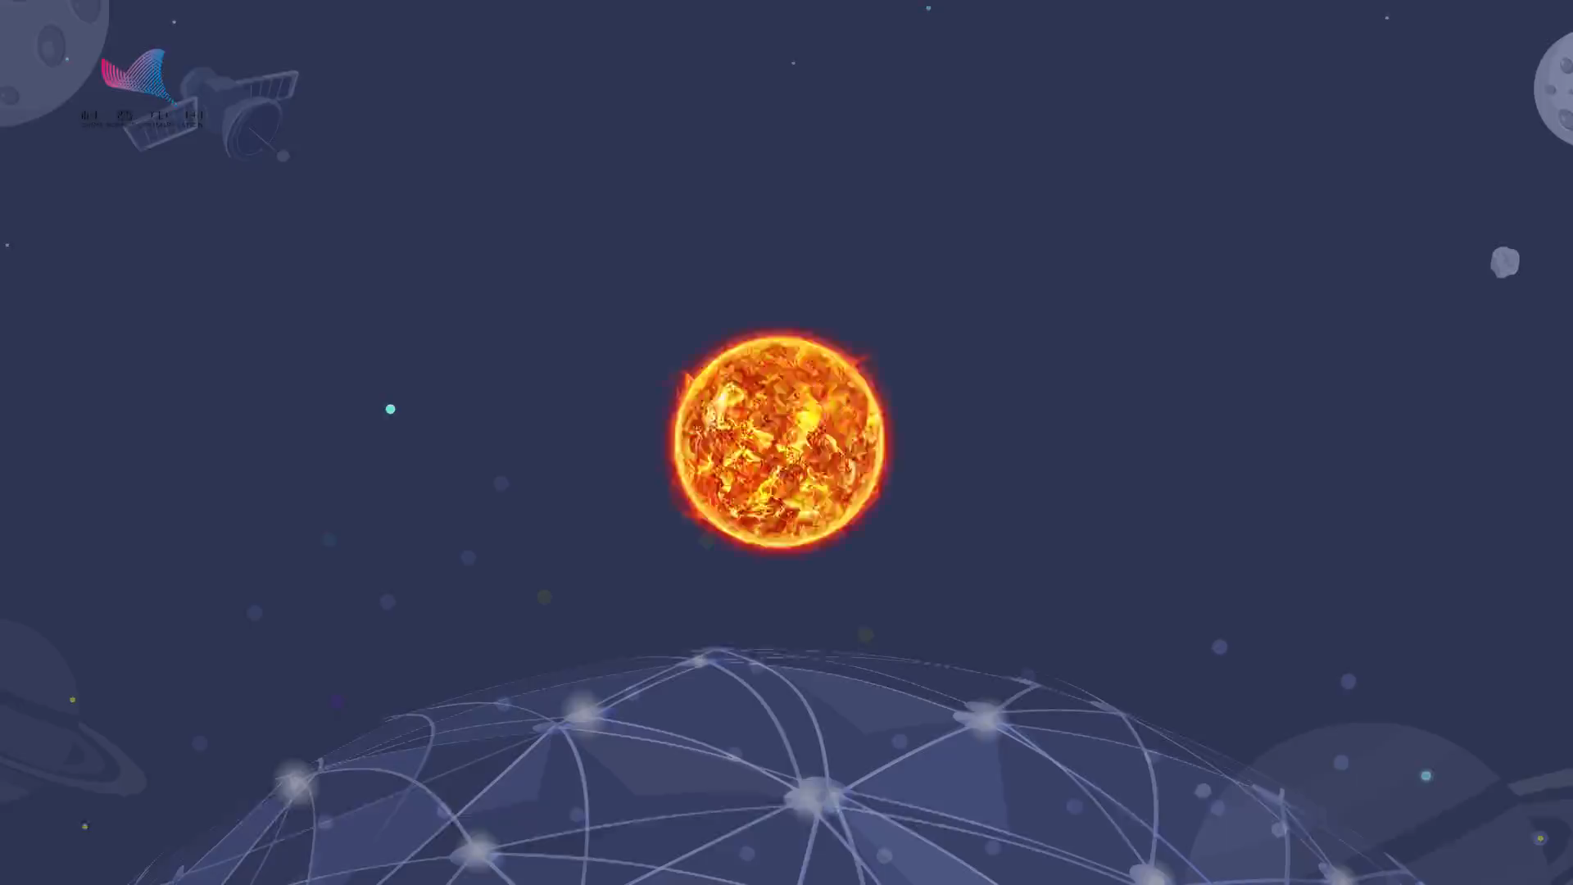
太阳黑子周期性变化

Slide 13
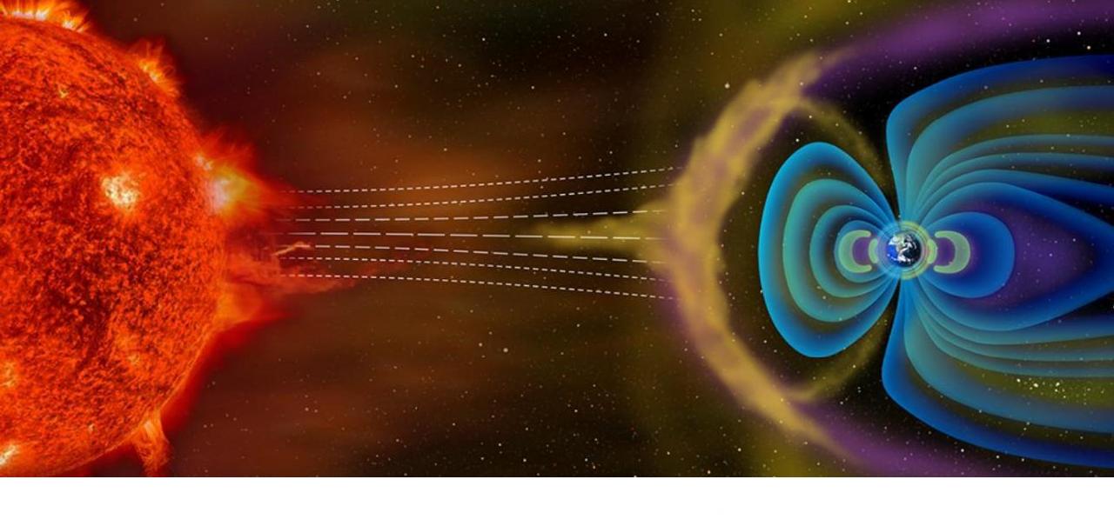
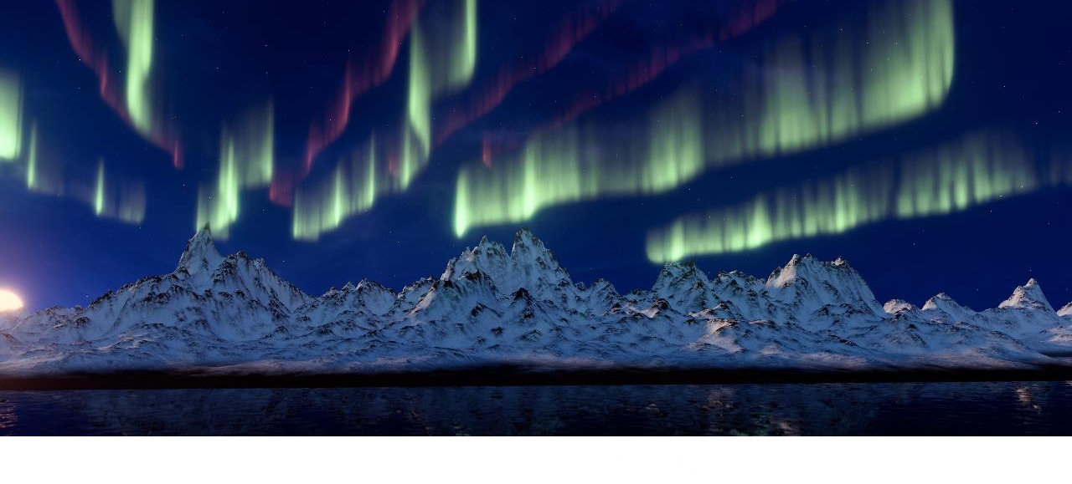
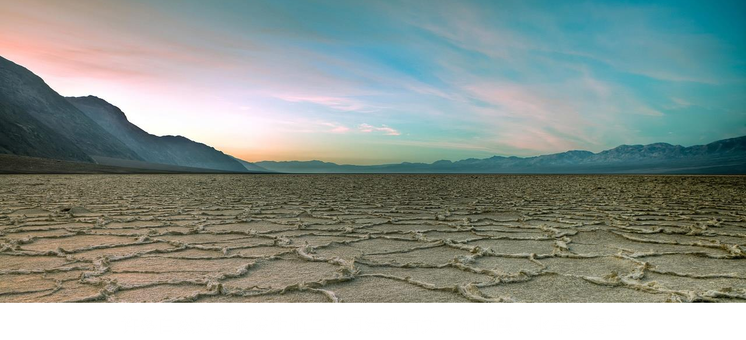

Slide 14
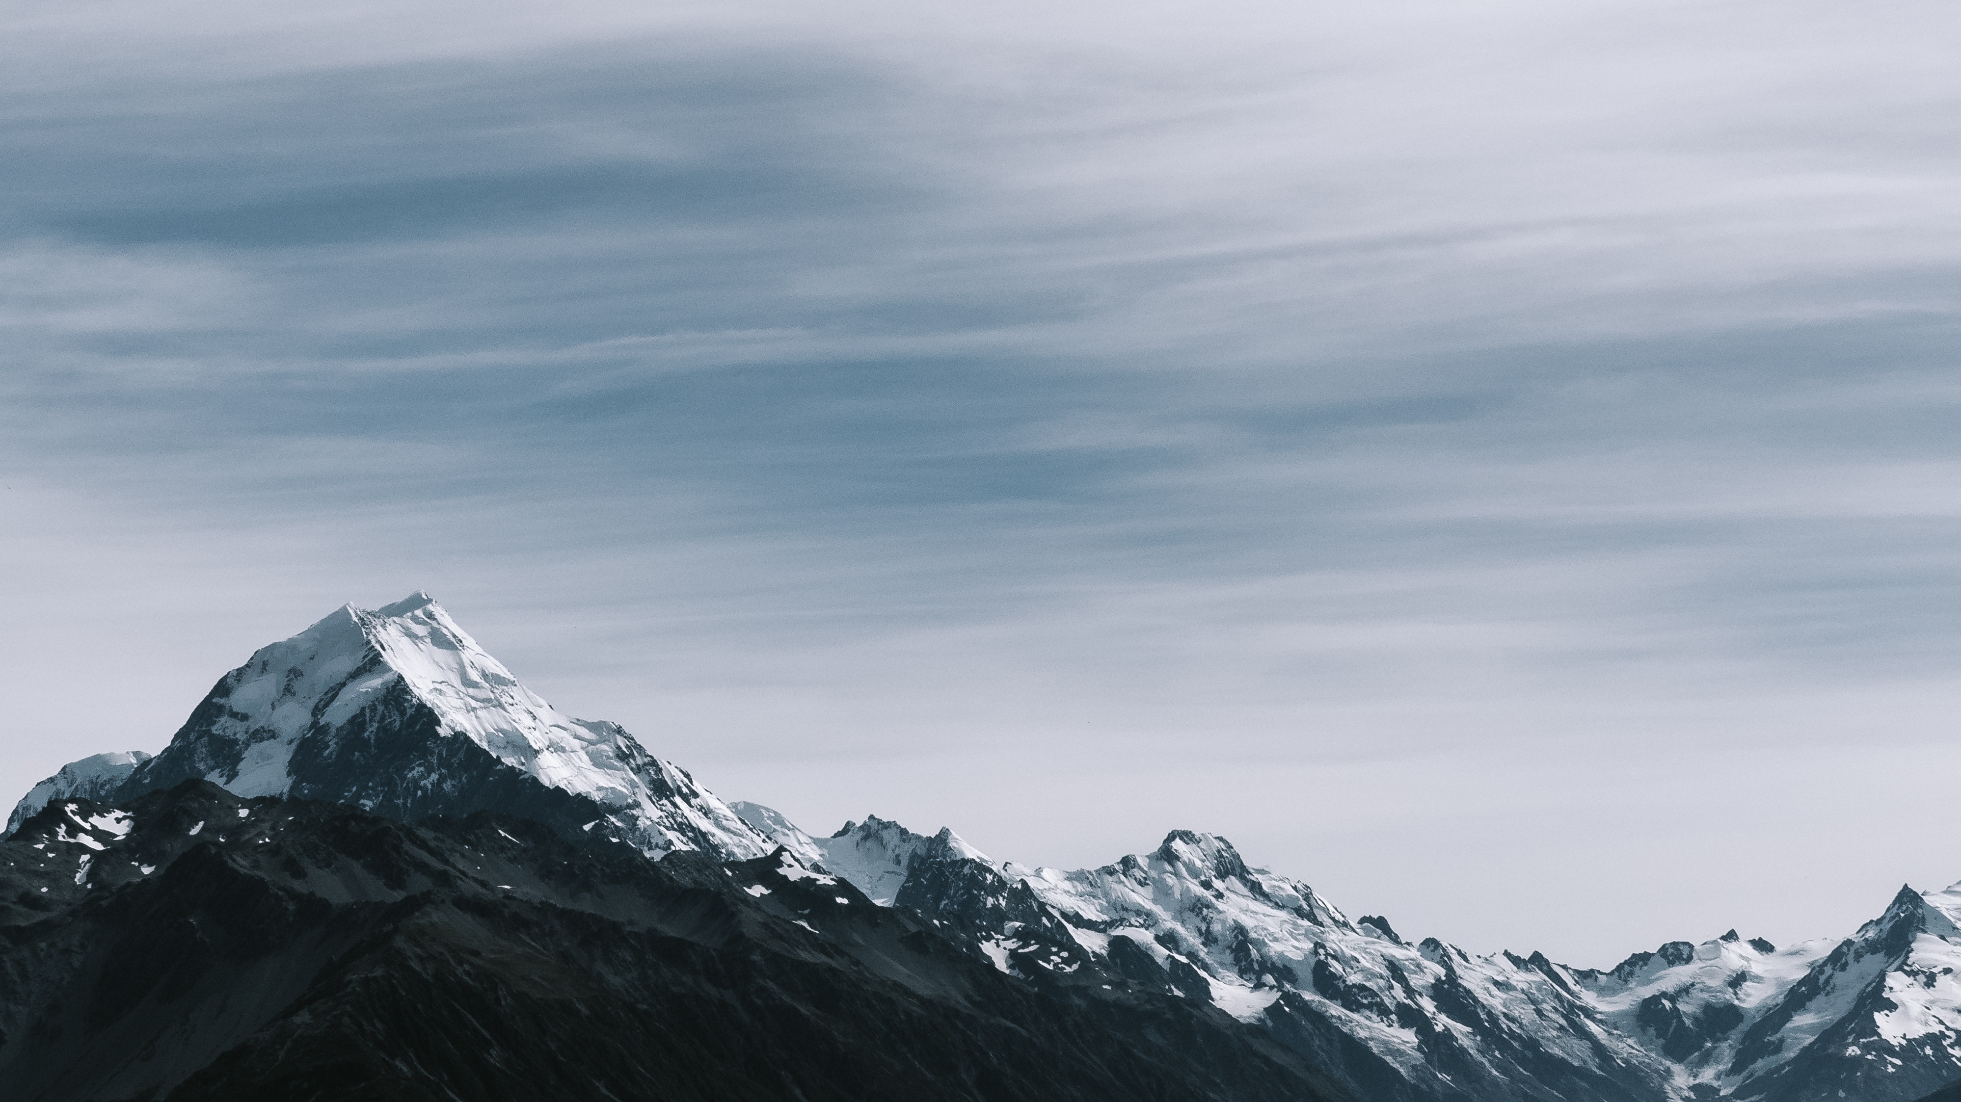
活动探究三 分析太阳黑子的变化周期
太阳黑子数/个
250
200
150
100
50
0
1970
1975
1980
1985
1990
1995
2000
2005
2010
2010
a，1970-2010年太阳黑子数
问题1：在a图中找出相邻的两个波谷的时间间隔

Slide 15
太阳黑子数/个
250
200
150
100
50
0
年份
1700
1750
1800
1850
1900
1950
2000
b，18世纪以来的太阳黑子数
问题1：在b图中找出最左侧和最右侧波谷的年份，数出这两个年份间波峰的个数，计算相邻两个波谷间的平均时间间隔。

Slide 16
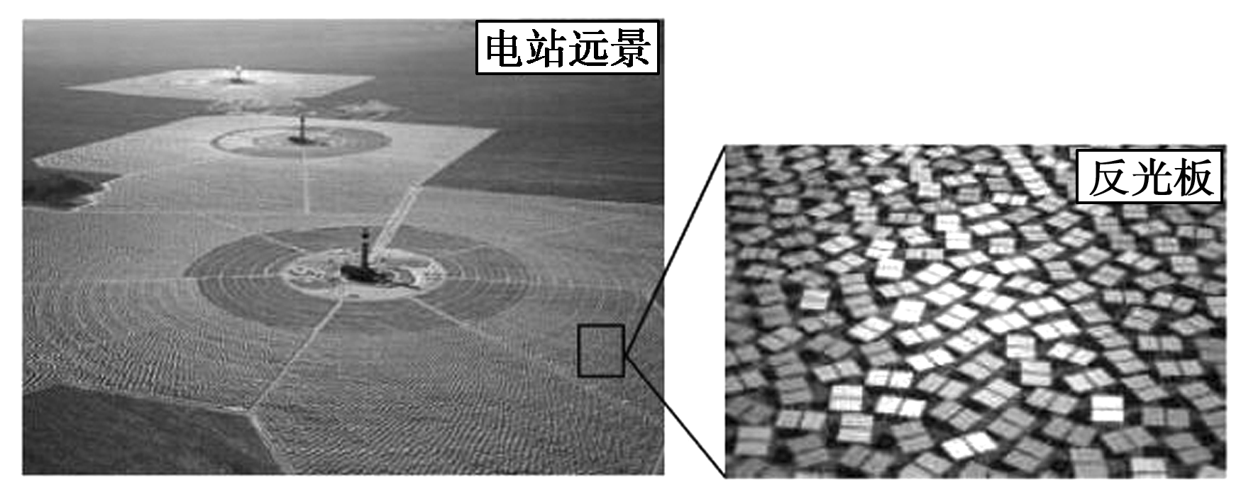
考法一
结合太阳能的应用考查太阳辐射的分布和对人类活动的影响
太阳能光热电站通过数以十万计的反光板聚焦太阳能，给高塔顶端的锅炉加热，产生蒸汽，驱动发电机发电。
1.我国下列地区中，资源条件最适宜建太阳能光热电站的是
A.柴达木盆地 B.黄土高原
C.山东半岛 D.东南丘陵
2.太阳能光热电站可能会
A.提升地表温度 B.干扰飞机电子导航
C.误伤途经飞鸟 D.提高作物产量

Slide 17
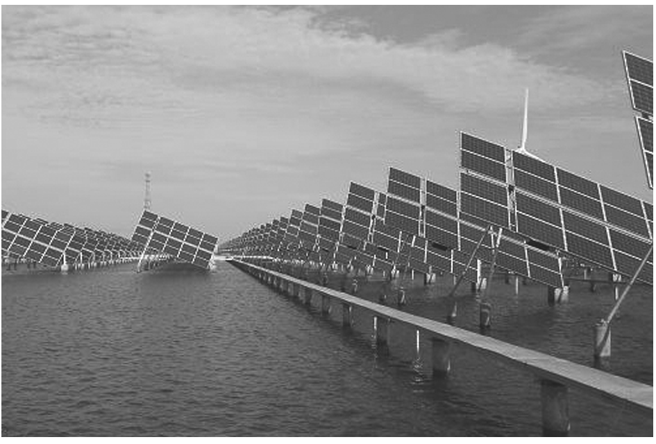
考法一
结合太阳能的应用考查太阳辐射的分布和对人类活动的影响
“渔光互补”式光伏电站是在水面上架设太阳能电池板发电，水域用于水产养殖，实现“一地两用”，提高单位面积土地的经济价值。读图，完成1-2题。
1.我国下列地区中，最适合大范围建“渔光互补”式光伏电站的是
A．塔里木盆地
B．太湖平原
C．华北平原
D．东北平原

Slide 18
考法一
结合太阳能的应用考查太阳辐射的分布和对人类活动的影响
“渔光互补”式光伏电站是在水面上架设太阳能电池板发电，水域用于水产养殖，实现“一地两用”，提高单位面积土地的经济价值。读图，完成1-2题。
2.“渔光互补”式光伏电站可能会
A．降低大气温度
B．提高水体温度
C．加快浮游植物生长
D．增强地面辐射

Slide 19
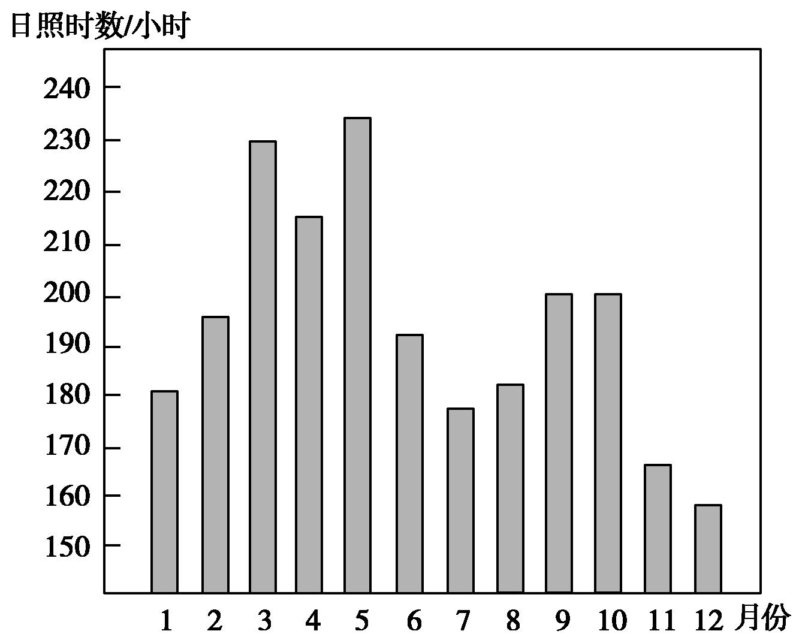
考法二
通过日照时数年内变化柱状图考查影响太阳辐射的因素
日照时数指太阳在某地实际照射的时间。图们江是中国与朝鲜的界河。下图为图们江流域日照时数年内变化柱状图。完成3～4题。
3．该流域日照时数在7月出现低谷的影响因素是
A．云量 B．海拔
C．下垫面 D．正午太阳高度

